Slide 1
анна, морковь, собака, слава, корова, витя, ручка

Slide 2
Анна, Слава, Витя

Slide 4
морковь, собака, корова

Slide 5
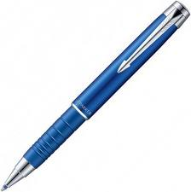
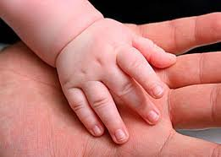
ручка

Slide 6
